Slide 1

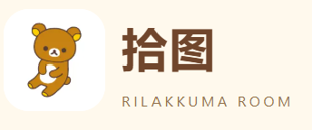

图片素材库的以图搜图与去重
小组成员：郑裕玲、龚敏、陈慧
汇报人：陈慧

Slide 2
01
选题背景、目标和分工
02
功能模块详解
CONTENTS · 目录
03
系统运行结果
04
实验测试
05
总结与展望

Slide 3
1.1 选题背景
现有方案的三类
在线识图：
必须上传图片，隐私泄露风险；只能单次查询，读不到本地库
开源算法库(ImageHash / FAISS / open_clip)：
要求编程与算法基础，普通用户搭不起可视化系统
普通素材管理软件：
只有文件名检索，缺以图搜图与近重复自动分组
痛点：本地素材越攒越乱
日常使用电脑积累图片素材时，图片数量持续增长，本地文件夹很容易杂乱。很多素材存在裁剪、加水印、格式转换后生成的近重复版本，仅依靠文件名、系统自带文件管理器无法快速识别相似图片。
结论：面向普通用户的 本地私有化 + 以图搜图 + 近重复去重 工具是空缺
Notes:
再看现有的三类解决方案：
一是在线识图服务（比如百度识图）：必须把图片上传到别人的服务器，原创素材、论文截图存在泄露风险；而且它只能单次查询，读不到你本地几千张素材，没法做批量比对和去重。
二是开源算法库（ImageHash、FAISS、open_clip 等）：算法能力是有的，但要求使用者懂编程、懂算法原理，普通创作者根本搭不起一套完整的可视化素材管理系统。
三是普通素材管理软件：大多只支持文件名检索、文件夹整理，没有以图搜图，更没有“近重复图片自动分组”这种能力。
所以我们的结论是：面向普通用户的、本地私有化的、能“以图搜图 + 近重复自动去重”的素材管理工具，目前是空缺的——这就是我们做这个系统的出发点。

Slide 4
1.2 设计目标
1.2 设计目标
目的：实现本地私有化运行的图片素材库，完成以图搜图、近重复图片检测与去重清理
设计目标
已实现 6 个模块
围绕本地私有化图片素材库、以图搜图、近重复检测去重这个核心目的，设定五条设计目标：
本地运行：模型、索引全部本地化，图片不上传到第三方服务器，保障素材隐私安全；
图像特征索引化：完成图片向量化，构建增量式索引，支持批量入库，控制内存占用；
近重复智能识别：区分完全重复、高度相似、轻度相似三档相似度，识别裁剪、转码、加水印后的近似图片；
灵活交互与调参：支持相似度阈值自定义调节，可对照检索效果，辅助用户判断分组结果；
素材管理闭环：实现素材浏览、相似分组、批量清理、素材清单导出一体化管理，方便用户整理图库。
①图像向量化与索引构建核心：把每张图编码成向量并建立可增量维护的索引，批量入库要能跑几千张而不爆内存。
②近重复判定与归并核心：定义「重复 / 近重复 / 相似」三档口径，用相似度阈值加聚类，把连拍、裁剪、加水印、转格式的版本归并成一组。
⑤批量导入与索引增量更新：新增、删除、重新入库都不必全量重建索引，并记录每张图的入库状态。
⑥阈值调节与效果对比：同一张查询图在不同阈值下的结果并排对比，辅助确定阈值。
⑦重复组管理：查看某一组的全部版本，自动推荐保留画质最高的一张，支持批量清理多余版本。
⑩素材库浏览与导出：网格视图，按重复组合并展示，导出选中的素材清单。
Notes:
已实现功能：
对照题目编号，我们实现了六个模块：① 图像向量化与索引构建（核心）、② 近重复判定与归并（核心）、⑤ 批量导入与索引增量更新、⑥ 阈值调节与效果对比、⑦ 重复组管理、⑩ 素材库浏览与导出
有三个模块没有实现：③ 混合检索与重排（以文搜图）、④ 命中结果解释（相似区域定位）、⑧ 素材标签与人工校正。它们属于增强能力，我们把它如实列入总结与展望

Slide 5
1.2 设计目标
1.3 项目分工
A 分工
B 分工
C 分工
前端页面基础开发
后端基础接口与模型部署
测试、文档与数据实验
成员 | 分工方向 | 负责的功能模块 | 报告内容
郑裕玲 | 前端交互 | 整体方案架构设计、Git仓库构建、UI设计与美化制作、所有前端页面与交互功能实现 | 架构设计说明；UI设计与美化思路；交互说明与操作步骤；个人Git 提交记录
龚敏 | 后端与模型部署 | 部署AI大模型、所有后端功能的实现、实现所选模块功能 | 所调用模型；模型已有功能与个人贡献；模块功能实现与完成情况；个人 Git 提交记录
陈慧 | 测试与文档 | 收集素材资料、收集数据进行测试、参数设置与协助模型调试、制作PPT并进行答辩 | 资料检索说明；数据收集与用例设计说明；对比实验与参数配置；最终调试效果；PPT框架与演示思路
Notes:
交代一下分工。我们小组 A 同学负责前端页面开发，B 同学负责后端基础接口与模型部署。我是 C 分工，负责测试、文档与数据实验，具体是六项工作：
第一，资料检索调研。近重复检测怎么做、选什么模型、选什么哈希、检索用什么后端，这些不是拍脑袋定的。我多源调研了 OpenCLIP、感知哈希（dHash/pHash）、FAISS 等方向的技术资料与官方文档，完成了技术选型论证，结论写进了报告 2.1：CLIP 管语义、dHash 管结构、FAISS 按规模取舍。
第二，测试数据集构建。做实验必须有真值标注的数据集。我设计并生成了程序变换变体数据集（500 张正式库：108 个来源、每张 6 类变换），并把数据严格划分为调参集、回归集、留出集三部分，还做了程序真值与人工标注的交叉验证。
第三，测试设计。我设计并维护 57 项自动化测试用例，覆盖功能路径、异常路径、安全路径、回归保护四大维度，以及空库、单图、全重复三类边界场景。
第四，实验调试。我完成了阈值网格调参、传递性对照实验、消融实验、性能实测四组核心实验，最终标定了三档预设阈值，所有数据都有落盘文件可查。
第五，问题修复。真实环境调试中碰到的问题都由我闭环：模型权重本地化（从 ModelScope 下载 577MB 权重，实现完全离线）、三处缓存性能优化、numpy DLL 损坏修复等。
第六，PPT 与答辩。撰写本 PPT 框架与逐字讲稿、准备答辩预测问题、负责现场系统演示。

Slide 6
2.1 技术栈与系统总览
2 功能模块详解
技术栈
核心链路一条线
后端：
Python；OpenCLIP（ViT-B/32，512 维）+ imagehash（dHash/pHash）+ FAISS / numpy 双后端
前端(三个功能栏)：
素材库总览 / 以图搜图检索 / 重复组与对比管理
图片输入 → 向量化 + 多哈希 → 写入向量索引
→ 检索（以图搜图）/ 聚类（重复分组）
→ 前端交互（浏览、搜索、查重、清理、恢复、导出）
接入层
本地 Web 单页应用，启动时生成随机 Token 注入页面，POST 请求校验 Token + Host，只在本地监听
服务层
单任务队列（导入/建索引等重任务串行执行，运行中拒绝新任务 • REST API 路由
算法层
CLIP 编码器、增量索引、多通道重复分组、FAISS 持久检索（无 FAISS 自动回退 NumPy）
存储层
存储层——500 张素材原图、npz 向量索引 + SQLite 元数据、回收区（trash/）、本地模型权重 577MB
Notes:
进入功能模块之前，先看整体技术栈和架构，方便后面每讲一个功能都能对上位置。
后端技术栈：Python 语言；核心算法库四个——OpenCLIP（把图片编码成语义向量，ViT-B/32 结构，输出 512 维）、imagehash（计算 dHash/pHash 感知哈希，管“结构是否同一底图”）、FAISS 与 numpy（向量检索双后端，装了 FAISS 走 FAISS 持久化索引，没装自动回退纯 NumPy 矩阵计算，两者结果一致）。
前端：三个交互页面——素材库总览（浏览、导入、导出）、以图搜图检索（查询、阈值调节、双阈值对比）、重复组与对比管理（分组展示、清理、恢复）。
核心逻辑一条链路：图片输入 → 图像向量化 + 多哈希计算 → 写入向量索引 → 检索（以图搜图）/ 聚类（重复分组）→ 前端交互操作（浏览、清理、恢复、导出）。所有环节都在这条链路上，后面每一页都可以回指到这里。
架构分四层：接入层——本地 Web 单页应用，启动时生成随机 Token 注入页面，POST 请求校验 Token + Host，只监听 127.0.0.1 本机地址，不暴露公网；服务层——单任务队列（导入/建索引等重任务串行执行，运行中拒绝新任务，杜绝并发写冲突）+ REST API 路由；算法层——CLIP 编码器、增量索引、多通道重复分组、FAISS 持久检索（无 FAISS 自动回退 NumPy）；存储层——500 张素材原图、npz 向量索引 + SQLite 元数据、回收区（trash/）、本地模型权重 577MB。
> **架构分四层**：
> **接入层**——本地 Web 单页应用，启动时生成随机 Token 注入页面，POST 请求校验 Token + Host，只监听 127.0.0.1 本机地址，不暴露公网；
> **服务层**——单任务队列（导入/建索引等重任务串行执行，运行中拒绝新任务，杜绝并发写冲突）+ REST API 路由；
> **算法层**——CLIP 编码器、增量索引、多通道重复分组、FAISS 持久检索（无 FAISS 自动回退 NumPy）；
> **存储层**——500 张素材原图、npz 向量索引 + SQLite 元数据、回收区（trash/）、本地模型权重 577MB。
> 这一页四个关键记忆点，后面每页都会回扣：**全程本地、CPU 可跑、完全离线、检索秒级**。

Slide 7
2.2 功能①和⑤详解
2 功能模块详解
功能① 图像向量化与索引构建
功能⑤ 批量导入与增量更新
预处理：Resize 到 224 → CenterCrop 224 → 归一化（注意不是简单缩放到 224×224，而是"缩放 + 居中裁剪"两步）；语义编码：OpenCLIP ViT-B/32-quickgelu 模型把图片编码成 512 维向量，CPU/CUDA 自动适配，同一张图每次编码结果稳定；
多路哈希：编码的同时计算 SHA-256 内容指纹（管字节级重复），以及 dHash、pHash、色度等结构信息（管"同一底图的改动"）
原子落盘：向量 + 文件名 + 哈希 + 模型配置，原子写入索引文件 incremental.npz，先写临时文件、再整体替换。
上传：浏览器多选或拖入图片，Base64 上传到后端；
四层校验： 格式校验（只收支持的图片类型 JPG/PNG/WebP/BMP 等）；大小校验（单张 ≤ 20MB）； 可解码校验（文件能真正解码成图像，防损坏文件混入）；文件名清洗（非法字符替换、Windows 保留名规避）；
落盘建索引：自动触发增量建索引，导入即可搜索
核心亮点：增量索引 —— SHA-256 比对，只编码新增/变化图，复用旧向量
系统用 SHA-256 指纹逐张比对新旧图片：未改动图片直接复用旧向量，只给新增/替换图片重新编码。实测 2000 张库增量 27.8 秒、全量重建 239.9 秒；索引文件 500 张仅 1.32MB、2000 张 5.27MB，占用空间很小。
Notes:
这两个功能一个负责“把图变成可搜索的数字”，一个负责“把图送进库”，关联很强，放一页讲。
功能① 图像向量化与索引构建。流程分四步：第一步预处理：CLIP 标准流程——Resize 到 224 → CenterCrop 224 → 归一化；第二步语义编码：OpenCLIP ViT-B/32-quickgelu 模型把图片编码成 512 维向量，CPU/CUDA 自动适配，同一张图每次编码结果稳定；第三步多路哈希：编码的同时计算 SHA-256 内容指纹（管字节级重复），以及 dHash、pHash、色度等结构信息（管“同一底图的改动”）——这些信号是后面重复判定的基础；第四步原子落盘：向量 + 文件名 + 哈希 + 模型配置，原子写入索引文件 incremental.npz。所谓“原子”就是先写临时文件、再整体替换，杜绝半成品索引文件。
功能⑤ 批量导入与索引增量更新。流程分四步：第一步上传：浏览器多选或拖入图片，Base64 上传到后端；第二步四层校验：① 格式校验（只收支持的图片类型 JPG/PNG/WebP/BMP 等）；② 大小校验（单张 ≤ 20MB）；③ 可解码校验（文件能真正解码成图像，防损坏文件混入）；④ 文件名清洗（非法字符替换、Windows 保留名规避）；第三步同名另存：同名文件自动存成 same_2.png，绝不覆盖原文件；第四步落盘建索引：校验通过后落盘，自动触发增量建索引，导入即可搜索。
增量索引是核心亮点，重点讲。传统做法是每次新增都全量重建索引，素材多了根本等不起。我们的做法：每次更新先全库扫一遍 SHA-256 指纹，和旧索引里的指纹做比对——只编码“新增/变化”的图片，没变的直接复用旧向量。实测数据：500 张库增量更新只要 7.3 秒，全量重建要 56.4 秒，增量只有全量的 1/8 左右；2000 张档增量 27.8 秒 vs 全量 239.9 秒，比例也是约 1/8。这就是系统“导入即可搜、日常不等待”的第一来源。
三个小细节再点一下：SHA-256 指纹去重源文件；原子替换 + 检查点（每 25 张写一次检查点，意外中断可以续跑不白干）；失败隔离（编码失败的图片只记录错误、不阻塞其余图片，写入 report.json，下次更新自动重试）。
【常见追问】“增量索引会不会漏掉变化？”——不会，每次全库扫 SHA-256，任何字节变化指纹都会变，变化图一定会被重新编码；指纹相同才复用，这是文件级最可靠的判断。

Slide 8
2.3 功能②详解
2 功能模块详解
功能② 近重复判定与归并：三档判定 + 多信号联合 + 传递性聚类
三档判定口径
为什么必须多信号联合（消融量化）
exact（完全重复）：文件内容一模一样（SHA-256 字节级全等 ，指纹相同），直接归为一组。
near（近重复）：同一张图经过裁剪、缩放、调色、加水印、转格式处理，内容仍是同一张，才归为一组——CLIP 余弦 ≥ 阈值 且 dHash ≤ 阈值 + pHash（≤12）+ 色度（≤0.12）校验
similar（视觉相似）：只是看起来像（比如两张不同的猫），仅语义通过 → 只展示、不合并、不参与清理
仅用 CLIP：两张不同的猫相似度也能到 0.9 以上，会误报 2977 对；四路信号一起判断时误报仅 1 对。
仅用感知哈希：太偏向像素细节，一调色、加水印、压缩就认不出来，漏掉很多近重复图片。
多通道取交集：CLIP 管内容、哈希管底图、色度兜底
自主优化·多视图哈希：全图和中心区域分别算哈希取最小距离，能抵抗水印和边缘遮挡的干扰。
传递性难点与聚类策略（核心难点：甲≈乙、乙≈丙 ≠ 甲≈丙）
难点：A 像 B、B 像 C，不等于 A 和 C 是同一张，不能顺着链式关系硬合并。
做法：先把完全重复的绑成组；新图加入时必须和组内每一张都达标；组间再隔离校验；最后按分辨率、清晰度、曝光打分，选出组内最好的一张保留。
Notes:
这是全系统最核心、我们花精力最多的功能。我分三块讲：判定口径、为什么多信号、传递性难点。
第一块，三档判定口径。系统把任意两张图的关系分成三档：完全重复（exact）——SHA-256 字节级全等，就是同一个文件的复制，直接绑定成组；近重复（near）——CLIP 余弦相似度 ≥ 阈值 并且 dHash 距离 ≤ 阈值，再经 pHash（≤12）与色度（≤0.12）两道校验，确认为“同一素材的不同版本”（裁剪、调色、压缩、水印），可以归并成组；视觉相似（similar）——只有语义信号通过、结构信号没通过，比如“两只狗”“两张夕阳”，只是同类内容不是同一张图，系统只展示、不合并、不参与清理。
第二块，为什么必须多信号联合。这里要举反例：如果只用 CLIP 语义——两只不同的猫，语义相似度也能到 0.9 以上，会被误判成同一张图，用户清理时就会误删。消融实验量化：只用 CLIP 误报暴涨到 2977 个，全开只有 1 个（详见 P11）；如果只用感知哈希——又太像素级，调过亮度、加过水印、压缩过就认不出来了，召回很差；所以多通道取交集：CLIP 管“内容相关”，哈希管“同一底图的改动”，色度兜底——防误删是第一道闸，宁可漏报不可误删。再多讲一个自主优化点：多视图哈希——对全幅图和中心 0.6–0.9 多档裁剪各算一次哈希、取最小距离，这样右下角水印、边缘干扰不影响判定，也补强了单视图哈希对裁剪变体的弱项。
第三块，传递性难点与聚类策略。这是任务书点名的核心难点：场景：甲像乙、乙像丙，并不代表甲像丙。如果“两张图相似就相连”，那么相似会沿着链条传下去，把一堆不相关的图错误串成一大组。我们的聚类策略分四步：第一步，exact 组先绑定——字节级相同的图先成组，不参与后面的相似度传播，从源头降噪；第二步，组内两两校验的贪心扩张——一个新候选必须和组内每一张成员都满足判定阈值，才允许入组。注意是“每一张”不是“和其中一张”，这从机制上阻断错误沿链传播；第三步，组间隔离校验——任意两组之间两两也须满足阈值，防止“该并的没并”；第四步，代表图推荐——按分辨率、清晰度、曝光综合质量分，在组内推荐一张代表图，前端展示“推荐依据”，告诉用户为什么留这张。数据支撑：我们在评测脚本里把“简单传递闭包”和“全连接约束”直接对照——本项目约束在 500 张库上 0 错误合并、0 拆组，策略价值是可量化的。最后做个诚实声明：贪心策略受入组顺序影响，不保证全局最优，这一点我们写进了文档，列为待改进项。
【输入输出】输入：500 张库（108 源 × 6 类变换）；输出：六类变换检出率全部 100%；判定带 exact/near/similar 标签返回前端；组内推荐代表图 + 推荐依据。
【界面】重复组页三档标签（exact 绿 / near 橙 / similar 灰）；组卡片显示代表图与推荐依据；三档预设一键切换；点“分析生成重复组”触发全库聚类。
【常见追问】“near 和 similar 界限可靠吗？”——多通道组合正是为此设计；similar 只提示不合并，宁可保守不误删；阈值经调参网格 + 回归 + 留出三套数据标定（默认 0.86/8）。
【常见追问】“聚类为什么不用现成的连通分量？”——连通分量正是传递性问题的来源；我们要求组内两两满足阈值，并在评测中与简单传递闭包直接对照（0 错误合并）。

Slide 9
1.2 设计目标
2 功能模块详解
2.4 功能⑥详解
3 功能模块
功能⑥ 阈值调节与效果对比：三档预设 + 双阈值并排
三档预设阈值（相似度 / dHash 距离）
档位 | 相似度阈值 | dHash 距离 | 适用场景
strict（严格） | 0.94 | 6 | 只归并最确定的同源版本
balanced（默认） | 0.86 | 8 | 查准与召回平衡，日常整理
broad（宽松） | 0.78 | 28 | 广召回候选
三个关键设计
数据出处：三档阈值来自调参集 336 张上 7×7 共 49 组参数实验；再用回归集 164 张复现、留出集 168 张冻结验收，balanced（0.86/8） 为最终验收参数。
自定义调节：相似度 + 哈希距离双参数输入，实时生效不重建索引；换阈值重算由 23.6 秒降到 1.6 秒（图片解码缓存）。
双阈值并排对比：同一查询图、同一结果集，两套阈值并排过滤。
输入输出示例
输入：同一查询图，strict（0.94/6）与 broad（0.78/28）并排对比
输出：strict 只留最确定同源变体；broad 多召回候选（含少量相似图需人工筛）；balanced 0.86/8 为日常默认档
Notes:
“多严格才算重复”不能一刀切——设计师想宽松点多召回候选，整理归档想严格点防止误删。所以我们做了三件事：
第一，三档预设阈值。提供 strict 严格 / balanced 平衡 / broad 宽松三档，每档是两组参数（CLIP 相似度阈值 + dHash 距离阈值）：strict 0.94/6：语义和结构都卡得很严，只有高度确定的同源版本才归组，适合“只删最确定的重复”；balanced 0.86/8（默认）：查准率与召回率平衡，日常整理够用；broad 0.78/28：哈希距离放宽到 28，会召回更多视觉相似的候选，适合“先广撒网再人工筛”。要特别强调：这三个数字全部来自真实实验标定——500 张库 7×7 阈值网格调参（详见 P11），不是拍脑袋写的。
第二，自定义调节。用户可以在重复组页直接输入相似度与哈希距离两组阈值，点一下按钮重新分析，不需要重建索引——因为判定和聚类都在内存完成，换阈值重算实测只要 1.6 秒（500 张库，依赖图片解码缓存，详见 P12）。
第三，双阈值并排对比模式。以图搜图页对同一张查询图、同一份检索结果，用两套阈值同时过滤、左右并排展示——一眼就能看出“放宽阈值会多召回哪些图、会不会引入误报”，辅助用户决定去重严格程度。
一句话总结这页：把“调参”从专家术语变成普通用户拖一拖滑块、点一点预设就能完成的事。
【常见追问】“为什么标定最优 0.96/4 不是前端 strict 档？”——回归实测 0.96/4 与 0.94/6 在正式库上 P/R/F1 均为 100%，完全等价；0.94/6 同时是分组算法默认参数，前端沿用同一套值，保证“网页三档”与“命令行分组”行为一致，避免维护两套相近参数。

Slide 10
1.2 设计目标
2 功能模块详解
2.5 功能⑦和⑩详解
3 功能模块
功能⑦和⑩ 重复组管理与素材库浏览导出
功能⑦ 重复组管理（四步）
重点：
自动分组：全库图片聚成重复组，按分辨率、清晰度、曝光打分，自动推荐每组画质最好的一张。
确认保留：用户在组内确认保留哪张，默认就是推荐的代表图。
移入回收区：其余版本先移到本地回收区，不直接删除，并从搜索索引中移除。
一键恢复：误操作可整批恢复，文件移回原位，索引自动重建。
不直接删文件：冗余版本先进回收区，随时可整批恢复。
签名校验：分组结果带签名，防止页面被篡改后误删素材。
失败回滚：清理任一步出错自动回滚，文件与索引保持一致。
功能⑩ 素材库浏览与导出
两个细节
浏览管理：网格视图展示全部素材，顶部统计总数与索引状态（就绪/待处理/失败）；支持文件名搜索、多选、按重复组合并查看。
导出安全：勾选素材一键导出 CSV 清单；文件加 BOM 防中文乱码，公式符号自动转义，防止表格注入风险。
缩略图磁盘缓存：生成后落盘复用，大量素材滚动浏览秒出
Web 支撑安全：只监听 127.0.0.1 · 随机 Token + Host 校验 · 单任务队列 · /api/health 诊断接口
Notes:
最后两个功能，一个负责“敢清理”，一个负责“好管理”。
功能⑦ 重复组管理。流程四步：第一步自动分组：全库聚类生成重复组，每组装一张代表图（综合质量分推荐：分辨率、清晰度、曝光三个维度）；第二步确认保留：用户在组内确认要保留哪张（默认代表图）；第三步移入回收区：其余版本移入本地 trash/ 回收区，注意是不直接删文件，同时同步删除索引——回收区的图不再出现在搜索结果里；第四步一键恢复：回收区可整批恢复——文件回原位 + 索引自动重建。
这里要点一下五道保护，这是“敢清理”的底气：① 签名校验——清理操作绑定当时素材状态的 HMAC 签名，素材一旦变化签名即失效，拒绝按过期签名清理；② 索引同步——回收区的图不进搜索结果，清理后搜索立即反映；③ 失败回滚——索引保存失败时自动撤回文件，不出现“文件没了索引还在”的中间态；④ 同名拒覆盖——恢复时绝不覆盖现有文件；⑤ 操作前确认——清理前必须二次确认。
功能⑩ 素材库浏览与导出。素材库总览页提供：缩略图网格视图 + 统计信息（素材总数、索引状态三态 ready/pending/failed）；文件名检索；图片多选；按重复组合并查看（把同一组的变体折叠显示，方便看“这组留了哪张”）；导出素材清单。导出有个安全设计点：CSV 带 UTF-8 BOM（Excel 打开中文不乱码），并且有公式注入防护——单元格内容以 = 开头时自动加 ' 前缀，防止用户把导出的 CSV 再打开时被当作公式执行（CSV 注入攻击）。
两个小细节：缩略图磁盘缓存——缩略图生成后落盘复用，大量素材滚动浏览秒出，不反复解码大图；Web 支撑安全——只监听本机 127.0.0.1 不暴露公网；启动时随机 Token 注入页面、POST 请求校验 Token + Host；单任务队列串行执行导入/索引；统一 /api/health 诊断接口（部署/模型/索引状态可查）。
【输入输出】输入：一组 5 张 brightness 变体 → 选代表图 → 点“按组清理”；输出：4 张移入回收区、从搜索结果消失；误清理后“回收区 → 恢复”全回滚，5 张重新可搜，10 秒内完成。
【界面】重复组页“按组清理”按钮 + 确认弹窗 + 回收区批次列表（批次号 + 文件数 + 一键恢复按钮）；总览页搜索框、多选勾选、按组合并开关、导出按钮。
【常见追问】“清理会不会误删？”——五道保护：签名校验、索引同步、失败回滚、同名拒覆盖、操作前确认；回收区可整批恢复，任何一步出问题都能回滚，没有不可逆删除。

Slide 11
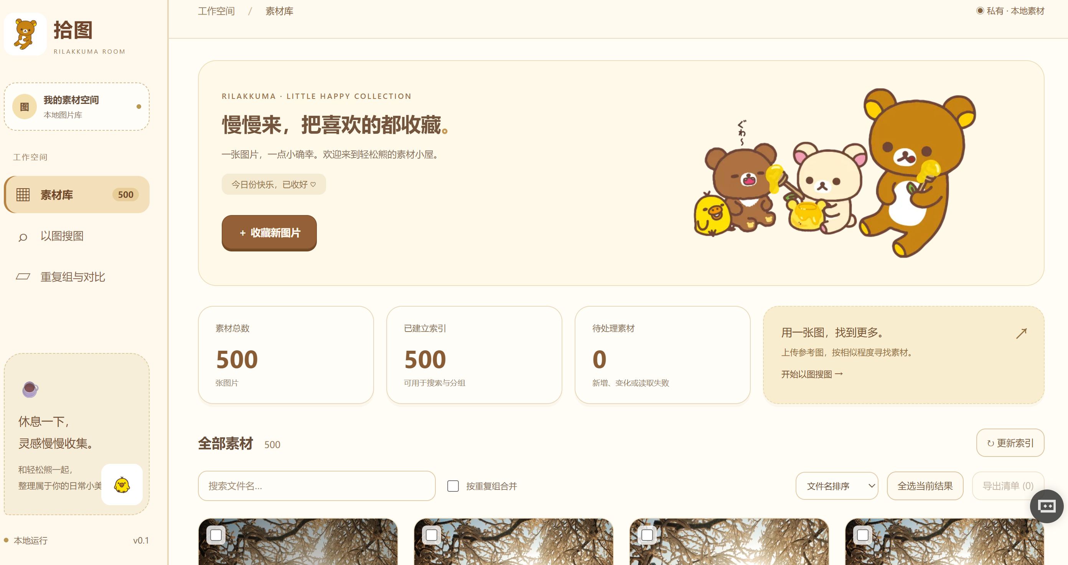
3 系统运行结果
系统截图 1：素材库总览
讲解要点
顶部统计栏实时显示素材总数、已建立索引数和待处理数，当前 500 张全部索引就绪。
点击“+ 收藏新图片”可批量导入素材，导入后系统自动抽取特征、建立索引并判定重复。
网格以缩略图平铺展示全部素材，支持按文件名、分辨率、最近修改图片搜索、多选，以及一键导出清单。
勾选“按重复组合并”后，相似变体会折叠为一条展示，方便快速总览去重结果。
展示点：批量更新图片索引构建；重复组合并展示；素材库浏览与导出

Slide 12
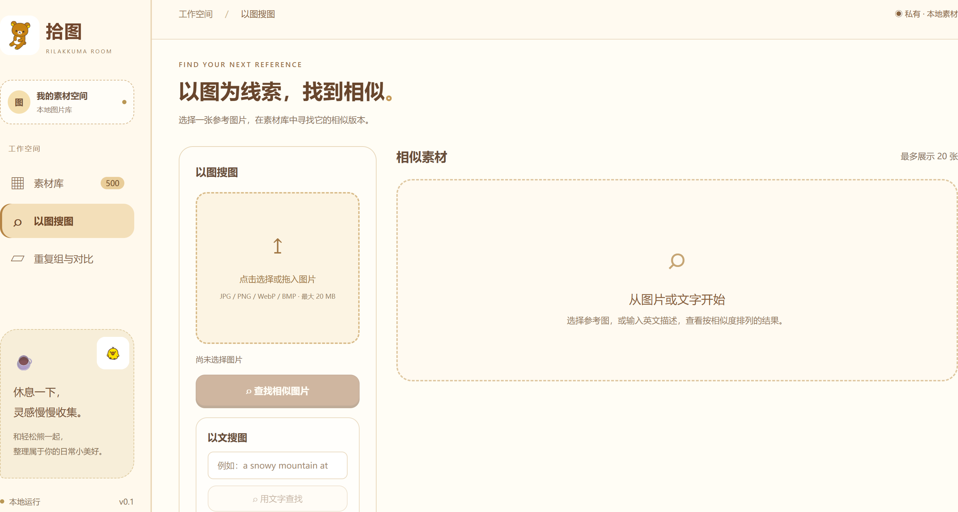
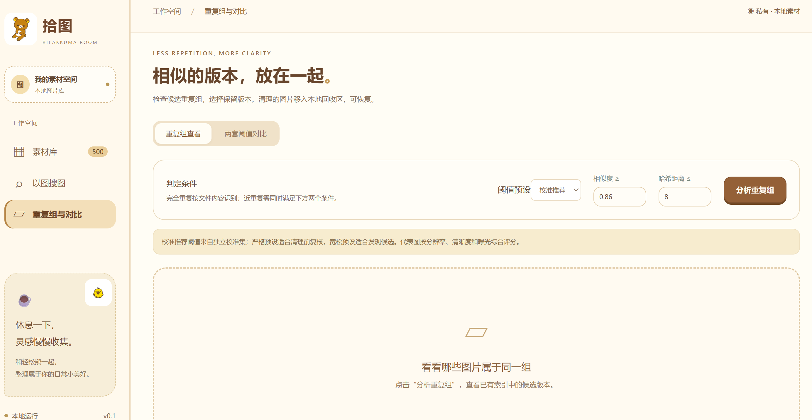
3 系统运行结果
系统截图 2：以图搜图 + 重复组管理
以图搜图页（左）
重复组与对比管理页（右）
上传或拖入一张图片，点击“查找相似图片”，系统按相似度从高到低返回结果，并标注每张的相似度分数。
可以调整“相似度下限”过滤低分结果，或用“双阈值对比”视图比较两套阈值下的命中差异。
设置“相似度 ≥ 0.86、哈希距离 ≤ 8”双条件后，点击“分析重复组”，系统就把相似版本聚成一组，并为每组推荐一张画质最好的代表图。
确认保留后，其余版本移入本地回收区、可随时恢复；还支持“两套阈值对比”，直观验证不同预设下的分组差异。
展示点：以图搜图；查看相似图片；单列与双阈值对比结果。
展示点：重复组管理（判定结果、推荐保留）

Slide 13
4 实验测试
效果如何：调参、回归、留出、消融实验
实验 | 数据集 / 状态 | 关键指标
网格调参 | 调参集 336 张 · 7×7 网格（余弦 0.86–0.98 × 距离 4–20，49 组）· 标定 0.96/4（与 0.94/6 等价） | 查准率 ≥98% 的候选中优先召回与 F1
回归报告 | 独立回归集 164 张 · 一次性报告，不回头改参 | P / R / F1 全 100% · 六类检出率全 100% · 0 错误合并 / 0 拆组
留出验收 | 留出集 168 张 · 冻结 0.86/8 · 一次性验收 | 对级（两张图片两两匹配） P 99.77% / R 87.30% / F1 0.9312 组级（整个聚类分组好坏） F1 0.8815 组纯度（分组混入无图片的比列） 99.40%
消融实验
短板说明
仅用 CLIP 会误报 2977 对（两张不同的猫也可能很像）；四路信号全开时误报仅 1 对。
多信号联合只损失少量召回，换来极低误报，避免把不同素材误删。
亮度变换样本召回率 87.5%，低于其余变换类型。
训练数据以程序生成的变换变体为主，真实复杂篡改样本待扩充。
Notes:
这页是全 PPT 的核心证据页，四套实验按时间线讲，每一套的数字都来自落盘文件、可现场重跑。
第一套，500 张库阈值网格调参。调参集 336 张上做 7×7 全组合网格（余弦相似度 0.86–0.98，哈希距离 4–20，共 49 组参数），选择规则是“查准率 ≥ 98% 的候选中，优先召回率与 F1，并列取更严格参数”，标定选出 0.96/4。同时验证：标定最优 0.96/4 与前端 strict 档 0.94/6 在正式库上完全等价（P/R/F1 均 100%），所以前端沿用 0.94/6，与命令行分组保持同一套参数。
第二套，回归分区一次性报告。标定参数不回头修改，在独立回归分区 164 张上一次性报告——P/R/F1 全 100%，六类变换检出率全 100%。传递性对照也在这轮做：全连接约束 0 错误合并、0 拆组，直接量化了聚类策略的价值（对照简单传递闭包）。
第三套，留出集验收。算法与阈值冻结在 0.86/8 后，在从未接触过的 168 张上验收——对级 Precision 99.77%、Recall 87.30%、F1 0.9312；组级 F1 0.8815、纯度 99.40%。这是“冻结后一次性验收”，没有任何回头调整。
第四套，消融实验。把四路信号逐一关断，量化每路贡献，看这组误报数：全开 1；关掉 dHash 升到 17；关掉 pHash 升到 41；关掉色度升到 69；只用 CLIP 暴涨到 2977。这组数字直接印证“多通道防误删”是必要设计，不是拍脑袋。
最后两个诚实说明：一是留出集亮度变换召回率只有 87.5%，是当前最弱一环——亮度变换改变了像素分布，CLIP 与色度信号同时受影响；多视图哈希与四信号已把召回提到 87.5%，进一步改进（亮度归一化预处理）已列入展望。二是消融里去掉 pHash 的 F1 反而略高、只用哈希的 F1 也不低——因为合成留出集全是结构保留变换，pHash 的 DCT 结构校验在其中的作用被 dHash 覆盖；但真实场景 pHash 承担高层结构校验，多通道的设计目标是“最干净的合并结果”（零误报优先），不是单指标最高。这一权衡我们写进了文档。
【常见追问】“准确率具体多少？”——对级留出集 F1 0.9312（P 99.77% / R 87.30%）、组级 F1 0.8815、纯度 99.4%；500 张库回归 P/R/F1 全 100%；查准率始终 ≥99.7%（零/近零误报）。
【常见追问】“消融里去掉 pHash 的 F1 反而更高，怎么解释？”——诚实回答：合成留出集全是结构保留变换，pHash 在其中的校验作用被 dHash 覆盖；多通道的目标是“最干净的合并结果”（零误报优先），不是单指标最高，权衡已写入文档。

Slide 14
4 实验测试
性能实测
指标 | 500 张 | 2000 张 | 结论
全量建索引 | 56.4 s | 239.9 s | —
增量更新 | 7.3 s | 27.8 s | 约全量 1/8
以图搜图 | 2.3 s | 4.3 s | 秒级响应
全库分组 | 2.5 s | 13.0 s | 可交互
索引文件 | 1.32 MB | 5.27 MB | 轻量
数据说明
500 张与 2000 张两档素材库由程序生成：每张原图配套亮度、裁剪、JPEG 重压缩、缩放、复制、水印六类变换变体，覆盖真实使用场景。
增量更新约 1/8：因为系统用 SHA-256 指纹只给新增或变化的图片重新编码，旧向量直接复用，所以比全量重建快得多。
补充向量检索单测：5000 张时纯比对 P50 小于 1 毫秒，FAISS 与 NumPy 相当——说明耗时瓶颈在图片编码（模型推理）而不是向量比对
三处缓存优化
分组结果缓存：参数没变就直接复用上次结果，23.6 秒降到 0.03 秒。
图片解码缓存：重新分组时不重复解码图片，23.6 秒降到 1.6 秒。
缩略图缓存：缩略图存到本地磁盘，再次浏览直接读取。
Notes:
我们用真实 CLIP 模型在 500 张和 2000 张两档规模实测，四个指标：
建索引：全量重建 56.4 秒 / 239.9 秒；增量更新只要 7.3 秒 / 27.8 秒——约为全量的 1/8，日常增删素材基本无感；
以图搜图：2.3 秒 / 4.3 秒——秒级响应，符合设计目标；
全库分组：2.5 秒 / 13.0 秒；索引文件 1.32 MB / 5.27 MB。
再补一个纯向量检索单测：5000 张 P50 小于 1 毫秒，FAISS 与 NumPy 相当——说明瓶颈在编码（模型推理）不在比对，在到达百万级之前都不需要更复杂的 ANN 索引。
性能优化做了三处缓存，都是真实可复现的数字：分组结果缓存：同一参数复用，加载重复组从 23.6 秒降到 0.03 秒；图片解码缓存：换阈值重算从 23.6 秒降到 1.6 秒（解码结果复用，不用重新读图）；缩略图磁盘缓存：大量素材滚动浏览秒出。

Slide 15
4 实验测试
57 项自动化用例 · 8 个测试文件
功能路径：从导入到搜索、分组、清理恢复的完整链路都覆盖，包括超 20MB、损坏文件、重复文件名等边界情况。
异常路径：测试损坏图片、不支持的格式、非法阈值（NaN 或越界）和磁盘写入失败，确保报错不崩溃、索引不受污染。
安全路径：覆盖 Token 鉴权、伪造 Host 拒绝、CSV 公式注入转义和签名篡改拒绝清理，防止素材误删或清单被利用。
回归保护：核心算法（三档判定、聚类正确性）与 500 张正式库评测脚本纳入回归，改动后一键重跑不破坏已有功能。
测试技术细节三点
FakeEncoder 替身：
用固定单位向量的假编码器代替 577MB 的真实 CLIP 模型，毫秒级完成；能精确断言排序与阈值边界（如相似度恰为 1.0）。
真实 HTTP 服务：
测试时在进程内真实启动 Web 服务、发起真实请求，不 mock 接口，测的就是用户实际使用的路径。
独立临时目录隔离：
每次测试用独立临时目录，不碰真实素材、不下载模型；一条命令 py -m unittest discover -v 约 10 秒跑完全部用例。
Notes:
质量靠三件事背书。
第一件，57 项自动化用例，8 个测试文件、四个维度全覆盖：功能路径——导入（路径安全、20MB 上限、损坏数据拒绝、格式校验、同名另存）、搜索（空索引提示、结果排序）、分组（空库/单图/全重复边界）、清理恢复（清理、恢复、回滚）全链路端到端；异常路径——损坏图片、格式不支持、非法阈值（NaN/越界）、模拟磁盘写入失败等；安全路径——Token 鉴权、伪造 Host 拒绝、CSV 公式注入转义、分组签名篡改拒绝清理；回归保护——核心算法（三档判定、聚类正确性）与 500 张库评测脚本回归，防止改代码改坏行为。全部用例通过。
测试技术细节三点：FakeEncoder 替身——固定单位向量的假编码器，毫秒级，替代 577MB 真实 CLIP 模型，能精确断言排序与阈值边界（比如断言相似度恰为 1.0）；真实 HTTP 服务——进程内真实启动 Web 服务发真实请求，不 mock 接口，测的是接口真身；独立临时目录隔离——每个用例独立临时目录，不碰真实素材、不下载模型，py -m unittest discover -v 一键全跑约 10 秒，任何机器可复现。
第二件，真实精度不靠替身：500 张库回归、留出集验收、消融实验三套真实数据实验独立背书（详见 P11）；程序真值还经人工肉眼交叉验证 100% 一致（详见 P10）。
第三件，部署调试闭环（真实环境的问题怎么一个个趟平，详见《调试记录.md》）：一是模型权重本地化——huggingface 官方源不可达，改走 ModelScope 国内镜像下载 577MB 权重到本地，修改加载逻辑优先本地权重，实现完全离线；二是 numpy DLL 损坏导致启动报错——删除损坏版本、命令加 -s 隔离用户目录，根治；三是 500 张正式素材库切换——增量索引在 500 张交付库上实测“复用 500、失败 0”，增量机制正确识别全部复用向量、无一失败。

Slide 16
5 总结与展望
项目总结
本项目实现了一个本地图片素材库以图搜图与去重的管理系统，支持素材的批量导入、浏览检索与重复管理。系统使用 OpenCLIP ViT-B/32 模型提取图片语义特征（512 维、权重本地化），并通过 SHA-256 指纹比对实现增量索引，（采用原始图片108张，加上变体共五百张）500 张库增量更新仅需 7.3 秒，较全量重建快约 8 倍；检索同时支持 FAISS 与 NumPy 双后端，保证不同环境均可运行。针对"相似但不等价"的图片变体，系统设计了 exact、near、similar 三档判定规则，将语义相似度与感知哈希（dHash、pHash、色度）结合，显著降低误报；经调参集、回归集、留出集三级数据验证，默认阈值（相似度 0.86、哈希距离 8）在 500 张正式库上表现稳定可靠。系统还提供三档预设、双阈值对比、重复组管理、回收区恢复等实用功能，并以 57 项自动化用例和消融实验验证了正确性与安全性，实现了易用、安全、高效的素材库管理闭环。
未来展望
算法改进：增加亮度归一化预处理，补齐亮度变换识别，探索更优聚类算法。
补全功能：优化以文搜图、相似区域定位、标签管理与人工校正分组。
数据扩充：补充局部拼接、二次截图等真实篡改样本，让评测更贴近实际。
体验增强：多条件筛选、按来源时间过滤、批量重命名等整理功能。
模型轻量化：对模型做量化、蒸馏，降低低配电脑的运行门槛。
Notes:
总结一下整个项目：我们完成了 6 个功能模块和 3 个前端页面，做了一个本地离线运行的图片素材库。
第一，找得到：上传一张参考图，AI 向量就能在库里找出所有相似素材；第二，认得出版本：多信号联合判断同源变体，分组给出依据并推荐画质最好的一张；第三，敢用：素材只存本机、全程离线，误删可以整批恢复，57 项自动化测试保障质量，缓存让操作更流畅。
未来主要从五个方向继续完善：算法上补亮度归一化、改进聚类；数据上补充真实复杂篡改样本；模型上做轻量化适配低配电脑；功能上补全以文搜图、区域定位和标签校正；体验上增加筛选、过滤和批量整理功能。

